Slide 1
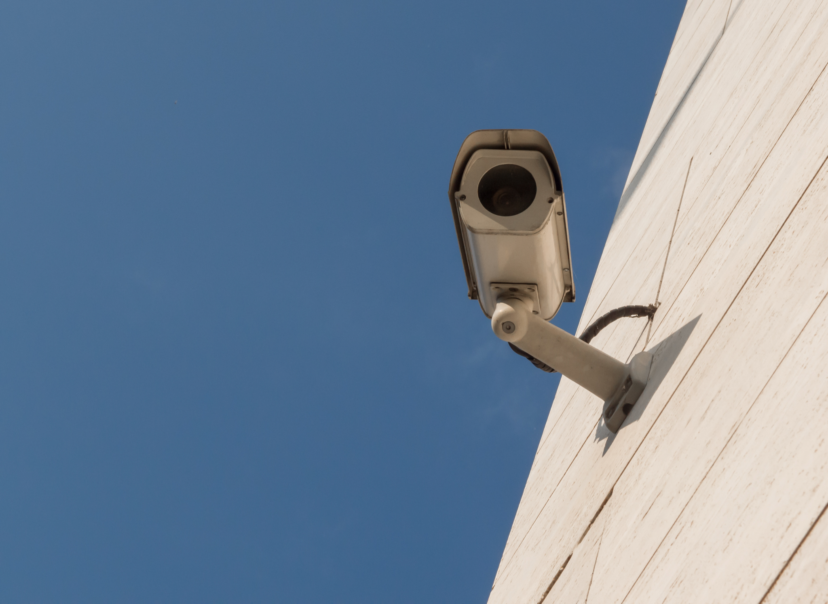
AI 활용 프로젝트
전지적CCTV시점 (5조)
{ ‘과정명’ : ‘인공지능 A반’,
‘팀원’ : [ ‘임성진’, ‘김태훈’, ‘이성렬’ ] }

Slide 2
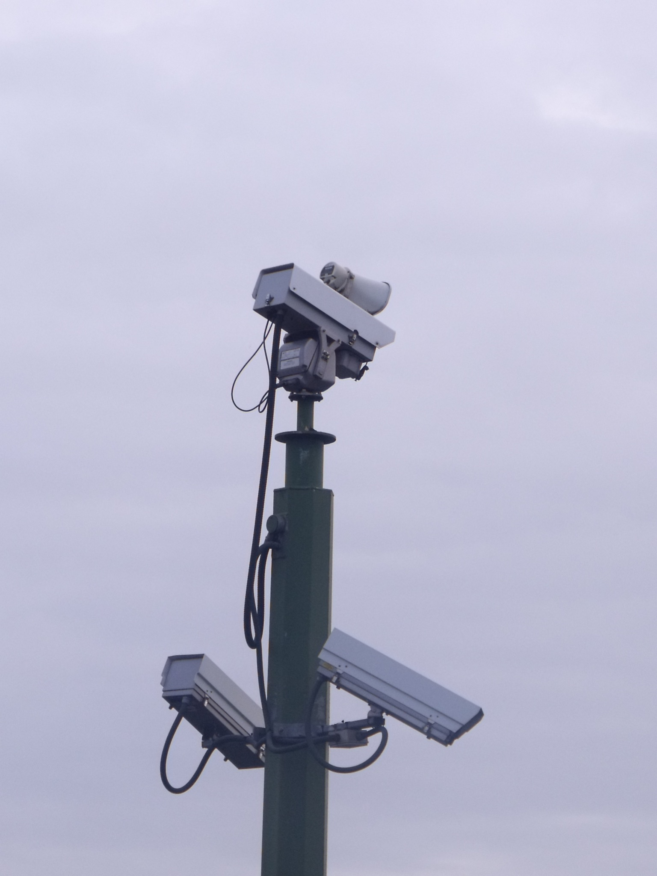
01
프로젝트 배경
02
팀 구성 및 역할
03
수행절차 및 방법
04
수행결과 및 시연
05
느낀점

Slide 3
01. 프로젝트 배경

Slide 4
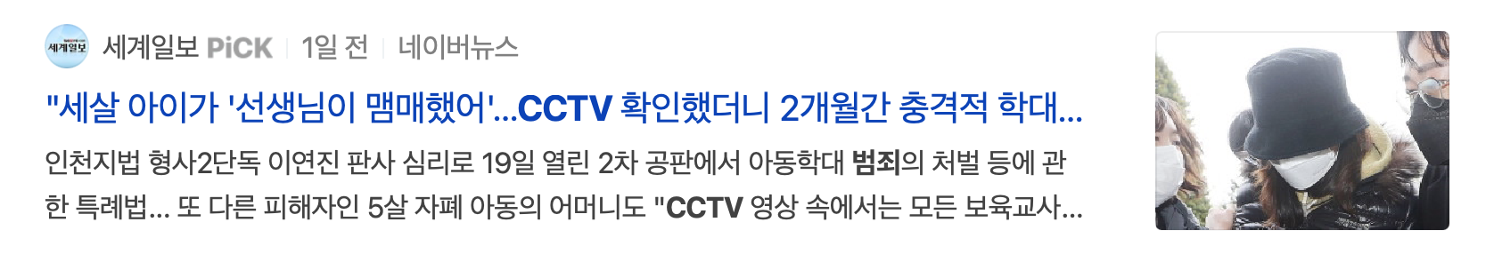
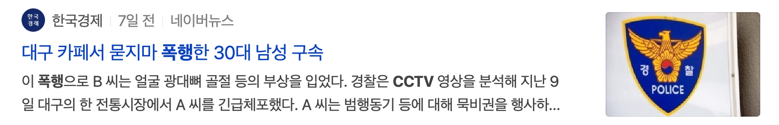
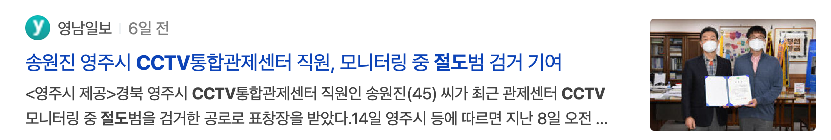
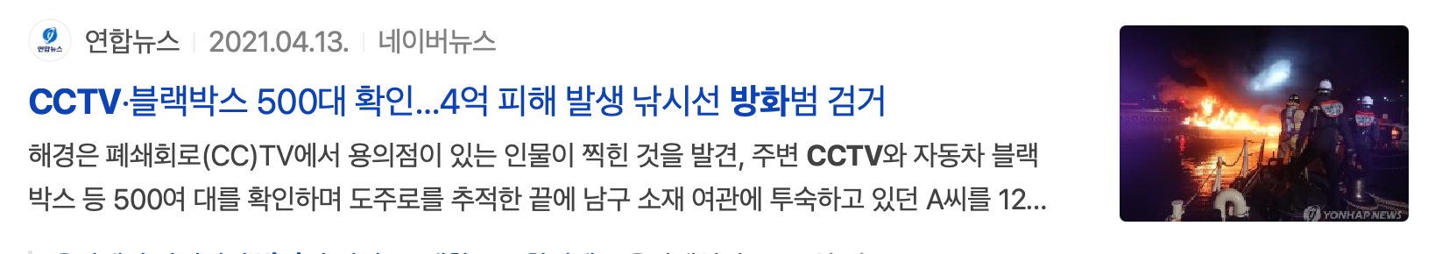
01. 프로젝트 배경
1) CCTV 활용 사례

Slide 5
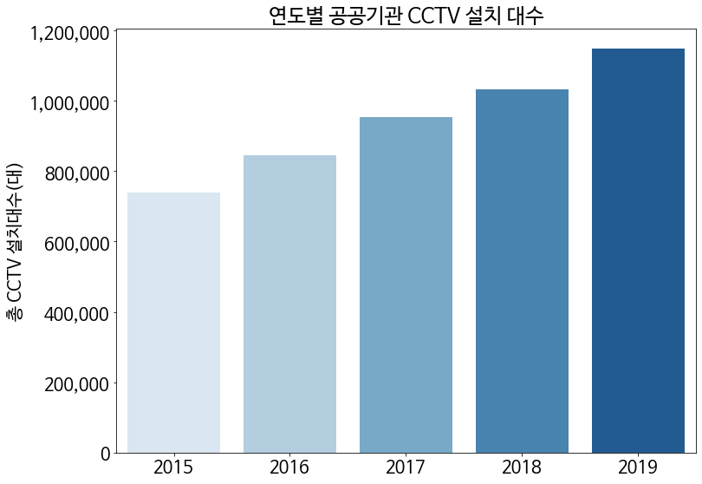
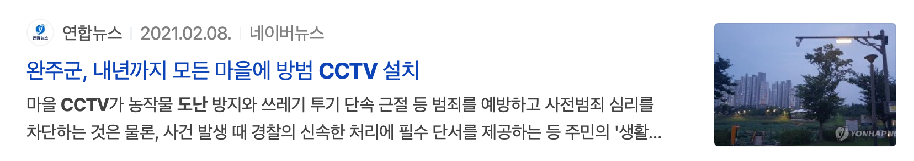
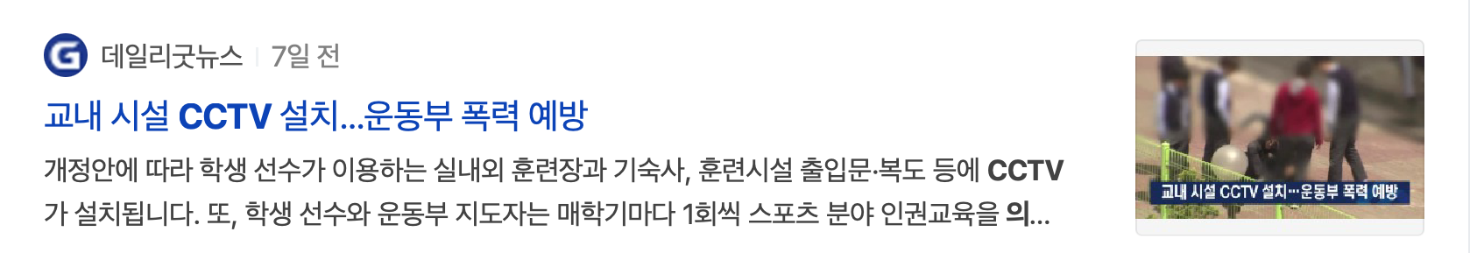
01. 프로젝트 배경
2) 공공기관 CCTV 현황
연도별 공공기관 CCTV 설치 대수, 공공기관 CCTV 설치 및 운영, e-나라지표

Slide 6
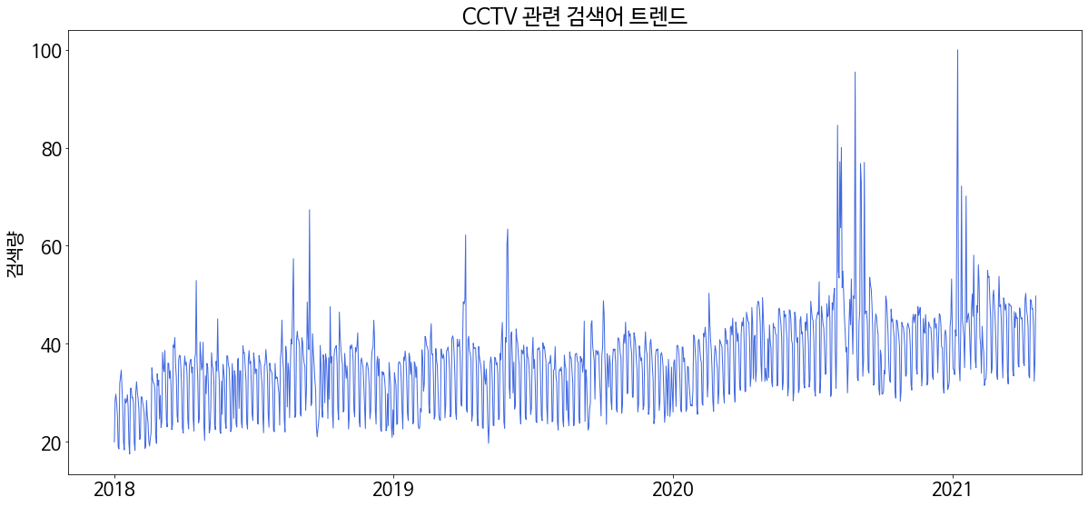
01. 프로젝트 배경
3) CCTV에 대한 사람들의 관심
검색어 : cctv, ipcam, 씨씨티비, 홈캠, 홈카메라, cctv추천, 개인용cctv, 방범용cctv
일별/주별/월별 각각 합산하여 조회기간 내 최다 검색량을 100으로 설정
검색어트렌드, 네이버 데이터랩

Slide 7
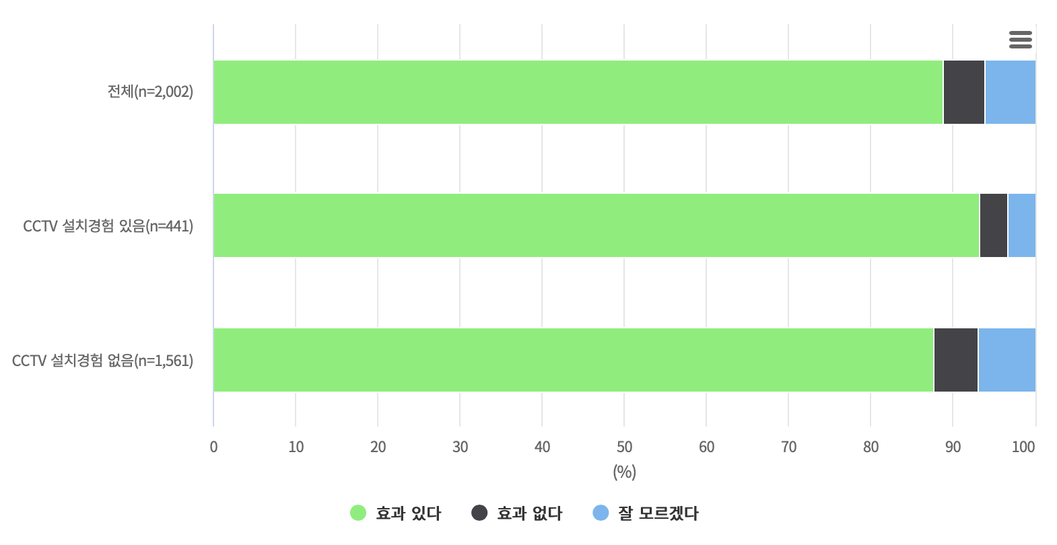
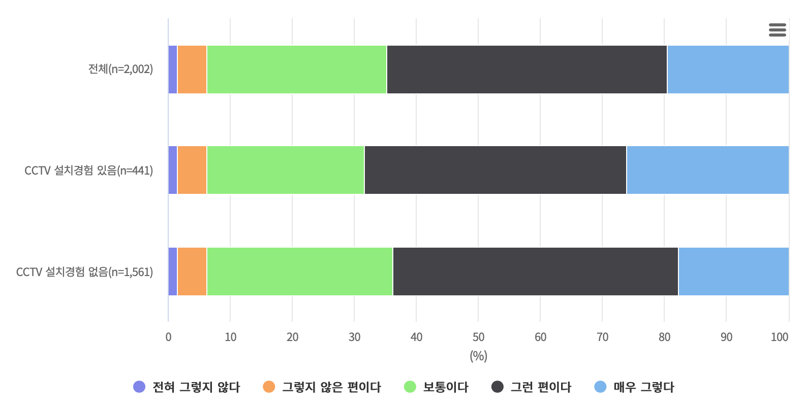
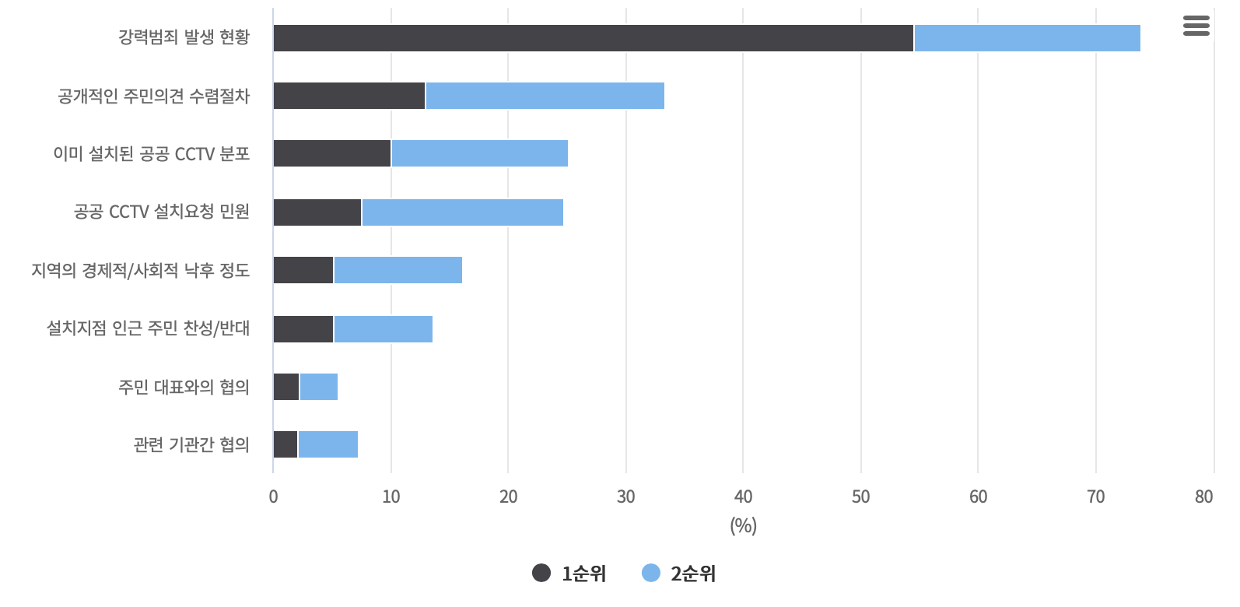
01. 프로젝트 배경
4) 공공 CCTV에 대한 시민들의 인식
(민간 사회조사업체 패널로 등록되어 있는 만 19세 이상의 성인 2,002명 대상)
(1) “공공 CCTV가 범죄를 예방하는 효과가 있나요?”
(2) “공공 CCTV가 추가 설치되기를 바라나요?”
(3) “공공 CCTV의 설치장소를 정하는 데 있어 어떤 점이 중요하게 고려되어야 한다고 생각하나요?”
공공 CCTV에 대한 시민들의 인식, 한민경 부연구위원, 범죄와 형사사법 통계정보(CCJS)

Slide 8
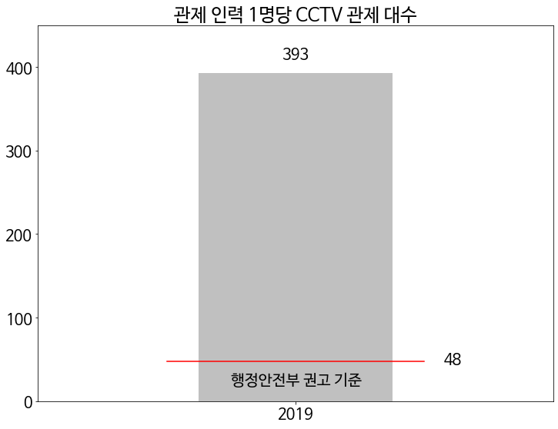
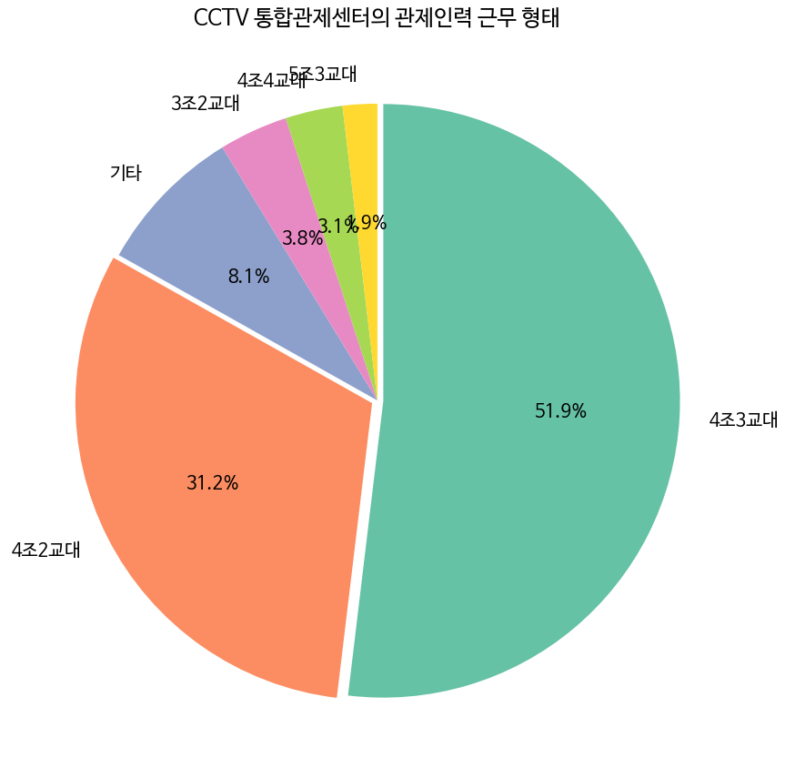
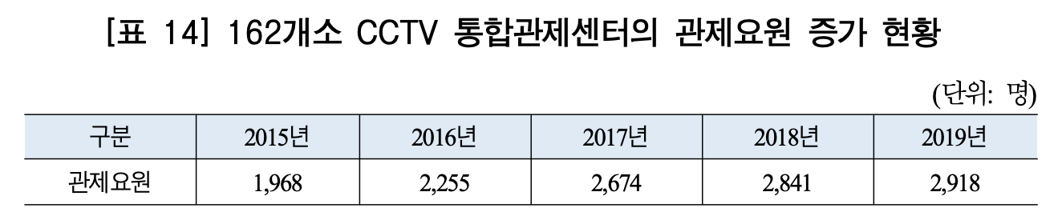
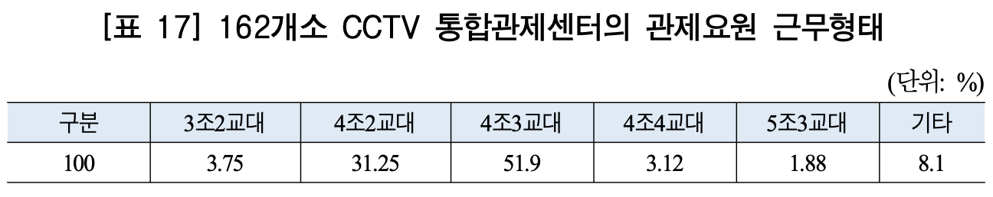
01. 프로젝트 배경
5) CCTV 관제의 현실
2019년 관제 인력 1명당 CCTV 관제 대수
= 전체 CCTV 대수 / 전국 통합관제 센터 관제요원 수
최소 하루 8시간 이상 근무
CCTV 통합관제센터 운영실태 및 개선방안, 입법·정책보고서 제 29호(2019.11.1), 국회입법조사처

Slide 9
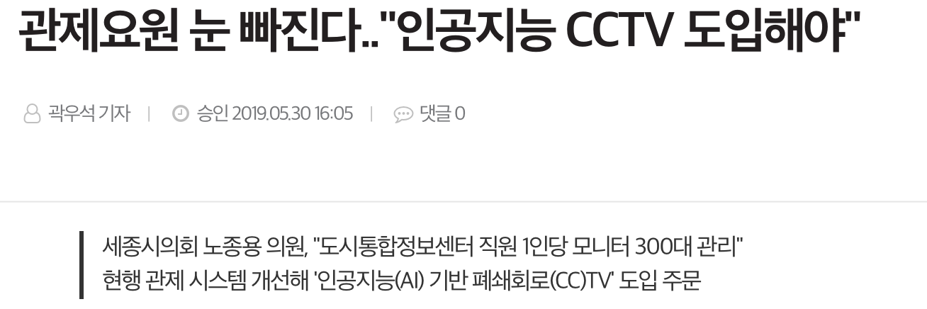
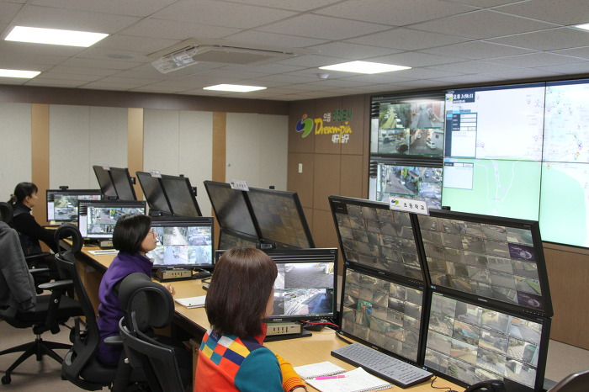
01. 프로젝트 배경
5) CCTV 관제의 현실
상시 관제
인력 부족
근무 시간
업무 부하 발생
Human Error 증가
관제 성능 감소
관제요원 눈 빠진다.."인공지능 CCTV 도입해야", 곽우석, 세종의 소리
폴인러브, 대한민국 경찰청 공식 티스토리

Slide 10
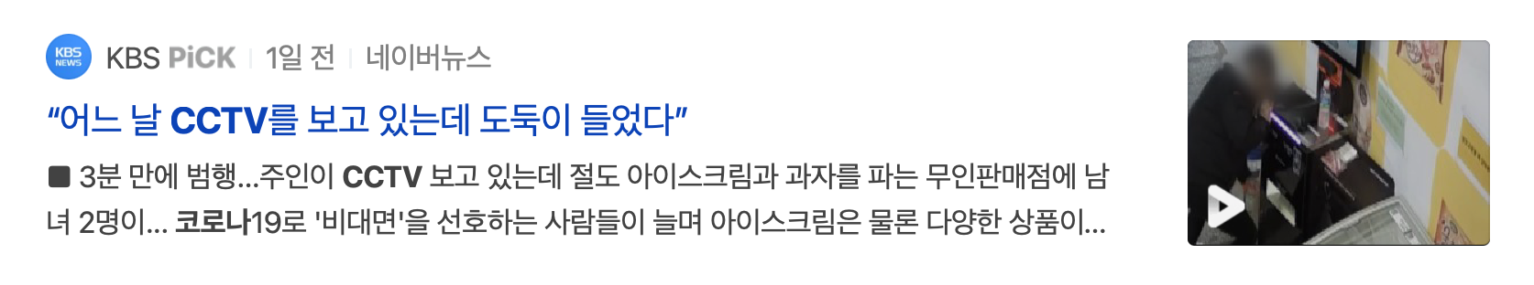
01. 프로젝트 배경
5) CCTV 관제의 현실
(1) 개인 또는 사설 업체에서 CCTV를 설치한 경우
- 별도 상시 관제 인력이 없으므로 직접 관제 업무 수행 필요
(2) 사후 증거 자료 수집을 위해 CCTV 영상을 조사해야하는 경우
- 과거에 수집된 영상에 대한 전수 조사 필요
CCTV 통합관제센터 운영실태 및 개선방안, 입법·정책보고서 제 29호(2019.11.1), 국회입법조사처

Slide 11
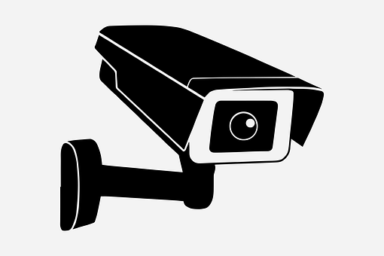
01. 프로젝트 배경
6) 프로젝트 주제
“ CCTV 영상 기반 이상 행동 분류 딥러닝 모델 개발 ”
이상 행동 분류 딥러닝 모델
이상행동
선별
선별 결과 전달
공공 CCTV 관제 인력
정상
정상
0.03
절도
모델
절도
0.80
{
‘timestamp’ :
2021.07.03 16:08:01,
‘class’ : ‘절도’
}
화재
화재
0.10
CCTV 망
개인 및
사설 업체
폭행
폭행
0.07

Slide 12
01. 프로젝트 배경
7) 기대 효과
범죄 예방
범죄 예방 및 사후 신속 대응 가능
CCTV 영상 기반
이상 행동 분류
관제사의 업무 부하 및 Human Error 저감
개인의 관제 업무를 인공지능이 대신 수행 가능
영상 전수 조사 시 시간 단축 가능
관제 업무 보조
기술 활용
영상 데이터 분류 모델이 필요한 모든 작업에 적용 가능
이상 행동을 어떻게 정의하느냐에 따라 다양한 목적으로 기술 적용 가능

Slide 13
01. 프로젝트 배경
8) 훈련 내용과의 관련성
이미지 분류 딥러닝 모델
CNN, RNN, LSTM, GRU
Transfer Learning(VGG16, MobileNet, …)
AI 활용을 위한
머신러닝 / 딥러닝
데이터 수집을 위한 디바이스를 개발을 담당하는
IoT 반의 프로젝트(탐사 주행차 개발)를 고려하여
‘영상 데이터’를 선택함
융복합 프로젝트
심화 학습
훈련 기간 동안 학습한 이론 및 실습을 바탕으로
논문, 서적 등을 참고하여 자체적으로 학습한
전처리 및 모델링 방법론을 적용함

Slide 14
02. 팀 구성 및 역할

Slide 15




02. 팀 구성 및 역할
임성진
김태훈
이성렬
프로젝트 관리
데이터셋 분석 및 범죄 관련 통계 조사
이상 행동 Class 통합
딥러닝 모델 개발
Conv2D + GRU
MobileNet + GRU
데이터 전처리 베이스라인 코드 작성
Pilot Test
서버 메모리 성능 실험 (AWS, Colab)
딥러닝 모델 개발
SlowFast Networks
데이터 전처리 및 행동 분류 딥러닝 모델 조사
WBS 작성
딥러닝 모델 개발
VGG16 + LSTM

Slide 16
03. 수행절차 및 방법

Slide 17
03. 수행절차 및 방법
1) 프로젝트 구조
주제 및 데이터셋 선정, 일정 수립
데이터셋 분석 및 관련 통계 조사
Pilot Test
데이터 전처리 및 행동 분류 모델 조사
데이터 전처리
딥러닝 모델 개발
모델 성능 비교 및 최종 모델 도출
시각화 및 보고서 작성

Slide 18
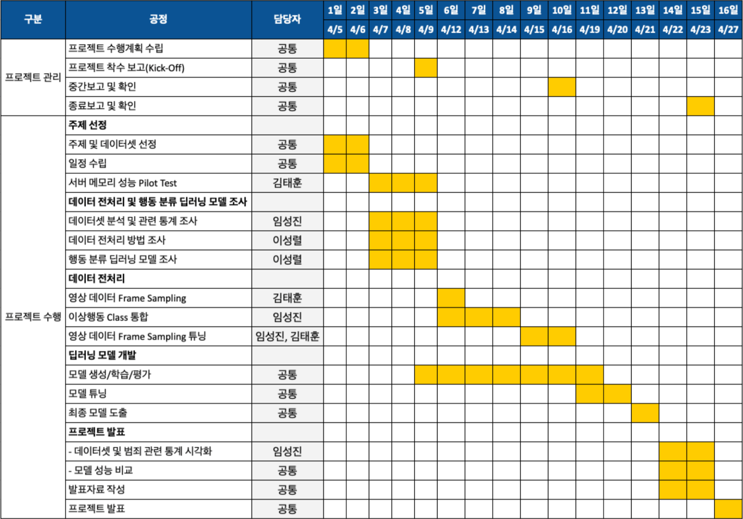
03. 수행절차 및 방법
2) WBS

Slide 19

















03. 수행절차 및 방법
3) 개발 환경
Data
Framework & Library
Cloud
Language & IDE
Version Control & Communications

Slide 20
04. 수행결과 및 시연

Slide 21
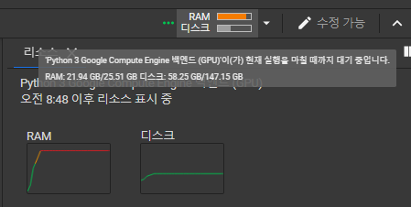
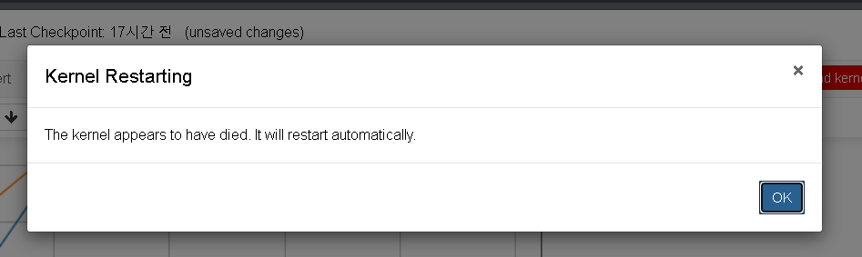
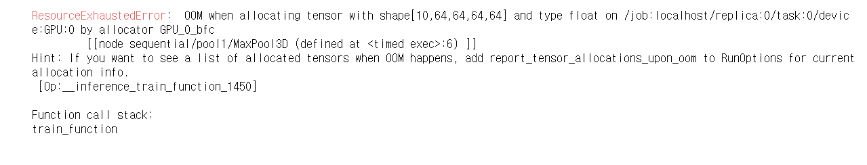
04. 수행결과 및 시연
1. Pilot Test
(1) 실험 방법 : AWS, Colab Pro 환경에서 입력 데이터(약 17GB) 처리 가능 여부 확인
(2) 실험 결과 : AWS에서 제한적으로 처리 가능
(1) GPU ‘OOM(Out of Memory)’ 문제 발생
(2) ‘Kernel died’ 문제 발생
(3) 입력 데이터를 업로드하는데 1일 소요
(3) 해결 방법 : (1) GPU 자원을 겹치지 않게 사용(2~3명이 동시에 학습 불가)
(2) Batch Size 지정(최소 1)
(3) 모델의 파라미터들을 적게(가볍게) 설정

Slide 22
04. 수행결과 및 시연
2. 데이터 전처리
Class Reduction
Normalization : Z-score Normalization
Image Resize : (128, 128, 3) or (128, 128, 1)
Uniform Sampling : Get 64 frames(5 set) from each video
Data Augmentation : Flip Horizontal
Data Split : Train set(70%) , Validation set(20%), Test set (10%)

Slide 23
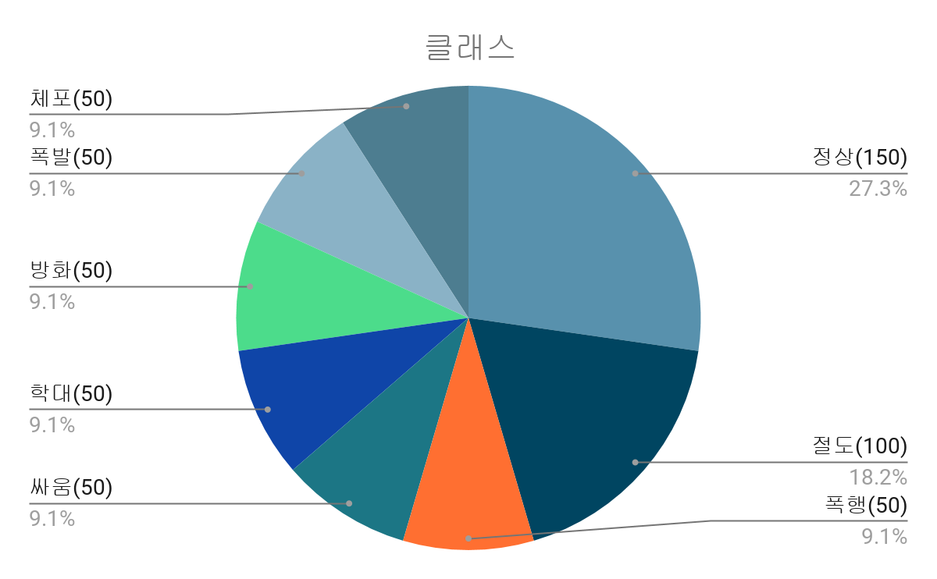
04. 수행결과 및 시연
2. 데이터 전처리 - 데이터셋
: University of Central Florida(UCF) - Crime
8가지 클래스(정상:1, 이상:7)로 분류된 550개 영상(.mp4)
이상(400)
72.7%
https://www.kaggle.com/mission-ai/crimeucfdataset

Slide 24
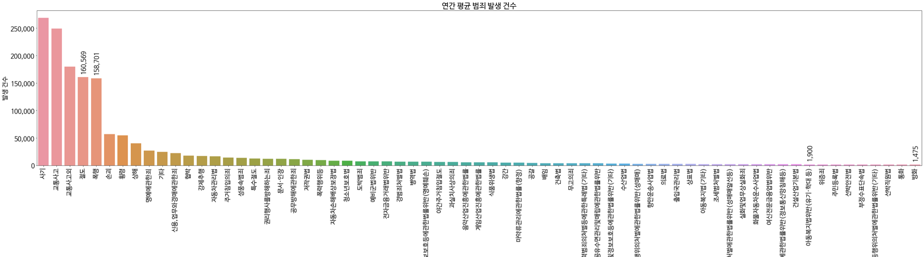
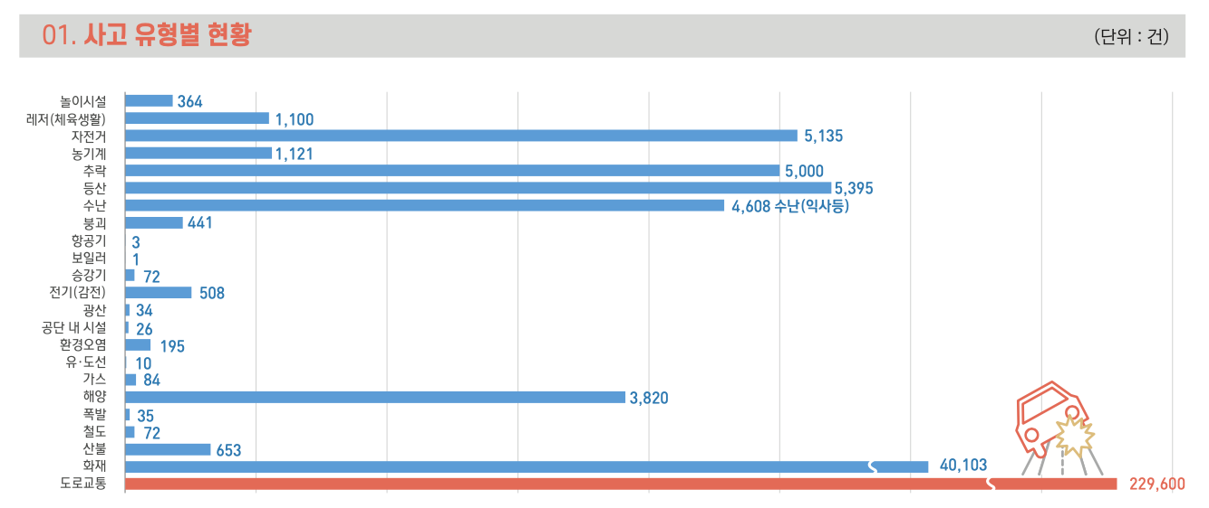
04. 수행결과 및 시연
(1) 발생 빈도가 높은 범죄 : 절도, 폭행 (행위로 나타나는 범죄만 고려)
(2) 발생 빈도가 높은 사고 : 화재
범죄 발생 및 검거현황, 2017 ~ 2019, 경찰청 범죄 통계

Slide 25
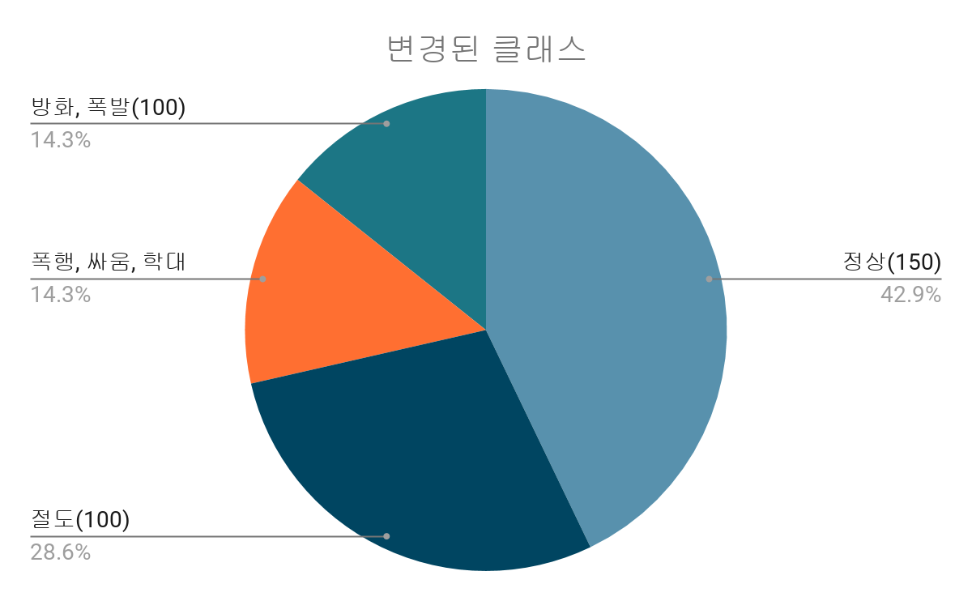
04. 수행결과 및 시연
2. 데이터 전처리 - 데이터셋
범죄 및 사고 데이터 분석을 통해 클래스를 재가공하여 모델의 효용성과 분류 성능을 높임
(1) 발생 빈도가 높은 범죄 및 사고를 상위 집합으로 정의 : 절도, 폭행, 화재
(2) 유사 행동 그룹화 : 폭행, 싸움, 학대 (물리적 행위)
(3) 인과 관계 분석 : 방화, 폭발 → 화재
(4) 관련성 없는 클래스 삭제 : 체포
화재
폭행
정상
절도

Slide 26

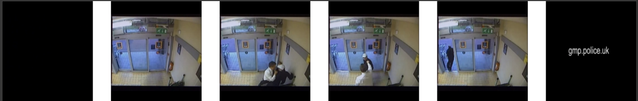
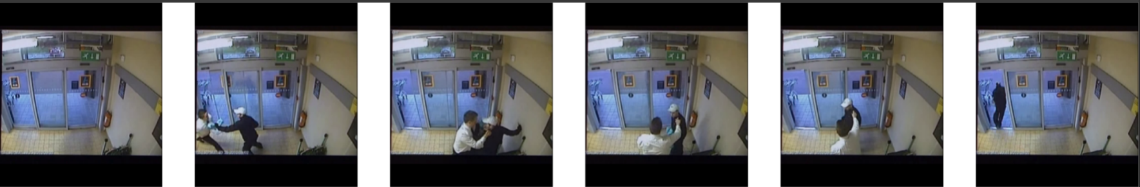
04. 수행결과 및 시연
2. 데이터 전처리 - Uniform Sampling
Video Frames : 1024 -> Extract 64 Frames for each Videos
폭행
64 Frames from 0% to 100%
⃛
64 Frames from 20% to 80%
⃛

Slide 27
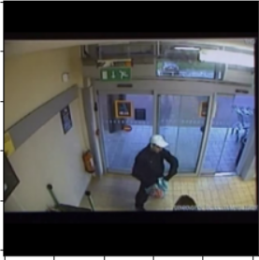
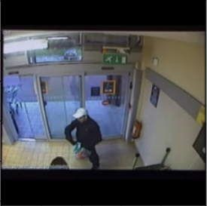
04. 수행결과 및 시연
2. 데이터 전처리 - Data Augmentation
FlipHorizontal
Get 5 set (64Frames) for Each Video
i | i+1 | i+2 | i+3 | i+4 |  |  |  |  |  | i | i+1 | i+2 | i+3 | i+4

Slide 28
04. 수행결과 및 시연
3. 딥러닝 모델 개발
1) Conv2D + RNN Architecture
2) Slow Fast Networks

Slide 29
04. 수행결과 및 시연
3. 딥러닝 모델 개발
1) Conv2D / Fine Tuning + GRU

Slide 30
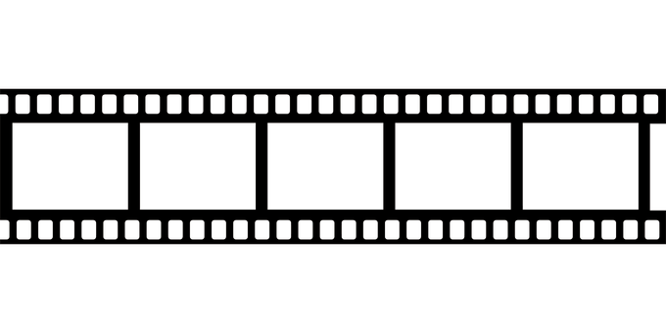
04. 수행결과 및 시연
3. 딥러닝 모델개발 - Conv2D + RNN Architecture
Conv2D
(Vanila, FineTuning)
Conv
2D
Conv
2D
Conv
2D
Conv
2D
Conv
2D
TimeDistributed
RNN Architecture
(LSTM, GRU)
RNN Architecture
(LSTM, GRU)
Dense
Dense

Slide 31
04. 수행결과 및 시연
3. 딥러닝 모델개발 - Conv2D + GRU
1) 기본적인 CNN(Conv2D)과
Input Data가 크고, 학습하는데 시간이 오래걸리기 때문에
2) 장기기억을 보존하는 Framework 중 파라미터가 적은 GRU를 사용

Slide 32
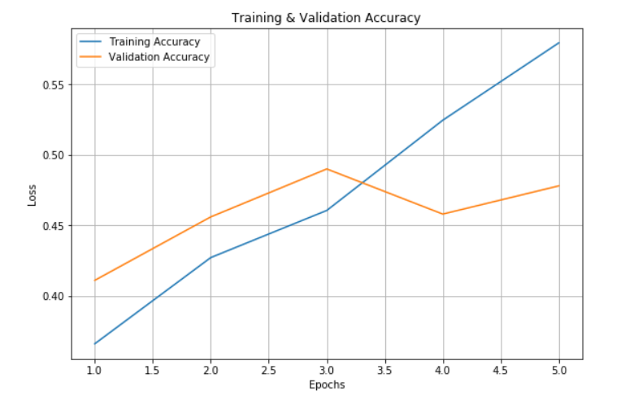
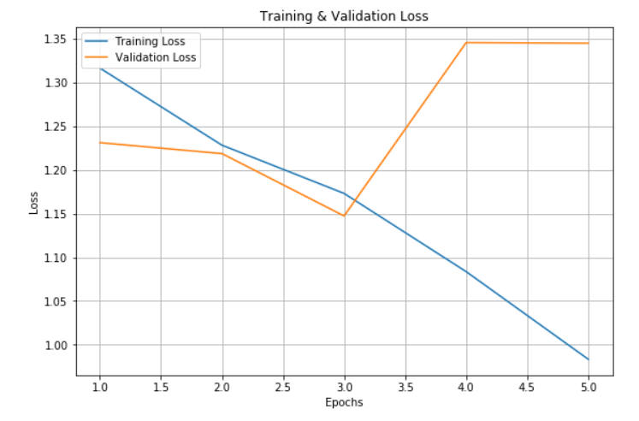
04. 수행결과 및 시연
3. 딥러닝 모델개발 - Conv2D + GRU
모델 | Test set 결과
Conv2D + GRU Dense Layer: 4 Dropout: 0.5 epoch = 5 / batch size = 2 | Loss : 1.0158 Accuracy : 0.5840
Training & Validation Accuracy | Training & Validation Loss

Slide 33
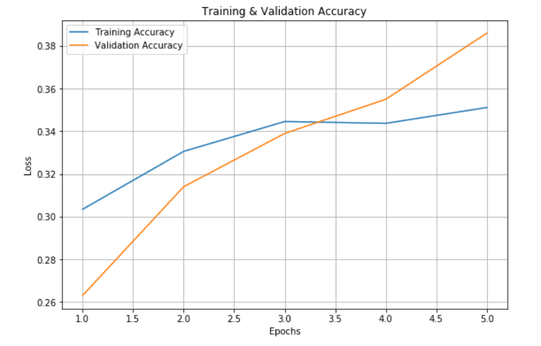
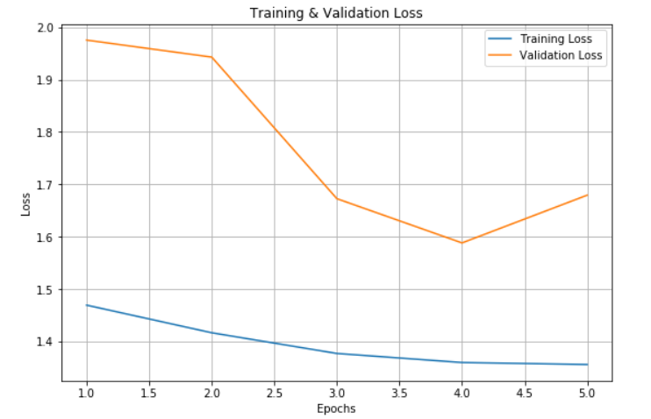
04. 수행결과 및 시연
3. 딥러닝 모델개발 - Conv2D + GRU
모델 | Test set 결과
Conv2D + GRU Dense Layer: 4 BatchNormalization epoch = 5 / batch size = 2 | Loss : 1.6911(+0.6753) Accuracy : 0.3420(-0.2420)
Training & Validation Accuracy | Training & Validation Loss

Slide 34
04. 수행결과 및 시연
3. 딥러닝 모델개발 - MobileNet + GRU
아주 큰 데이터셋에 훈련된 모델의 가중치로부터
전이 학습하는 방법 중 경량화된 모델
1) MobileNet을 사용하고
2) 장기기억을 보존하는 Framework 중 파라미터가 적은 GRU를 사용

Slide 35
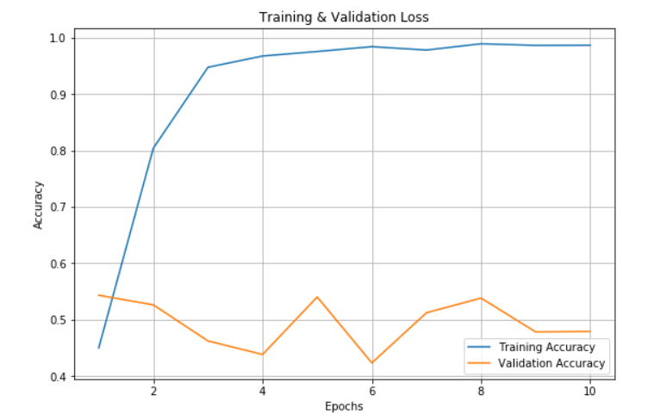
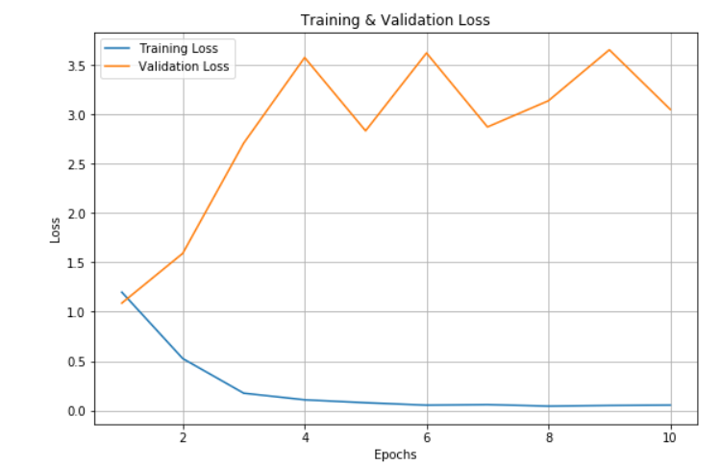
04. 수행결과 및 시연
3. 딥러닝 모델개발 - MobileNet + GRU
모델 | Test set 결과
MoblieNet + GRU Dense Layer : 4 Dropout : 0.5 epoch = 10 / batch size = 2 | Loss : 3.2725 Accuracy : 0.4740
Training & Validation Accuracy | Training & Validation Loss

Slide 36
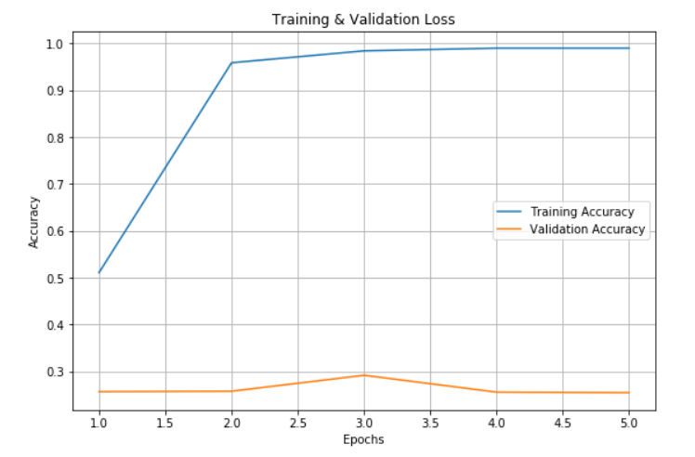
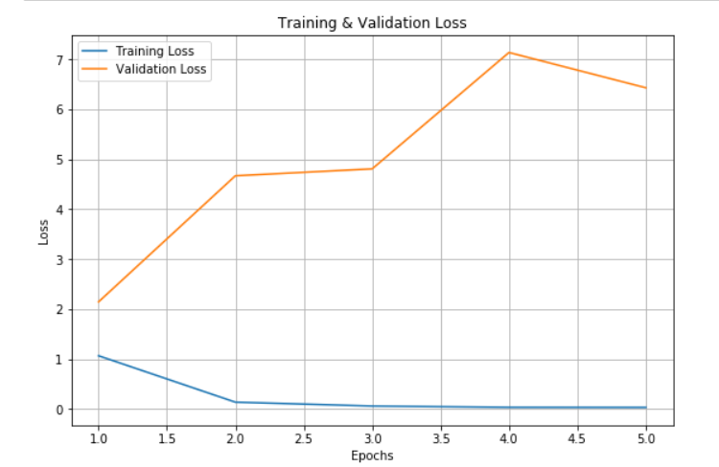
04. 수행결과 및 시연
3. 딥러닝 모델개발 - MobileNet + GRU
모델 | Test set 결과
MoblieNet + GRU Dense Layer : 3(-1) Dropout : 0.5 epoch = 5 / batch size = 1 | Loss : 6.4800(+3.2025) Accuracy : 0.3300(-0.1440)
Training & Validation Accuracy | Training & Validation Loss

Slide 37
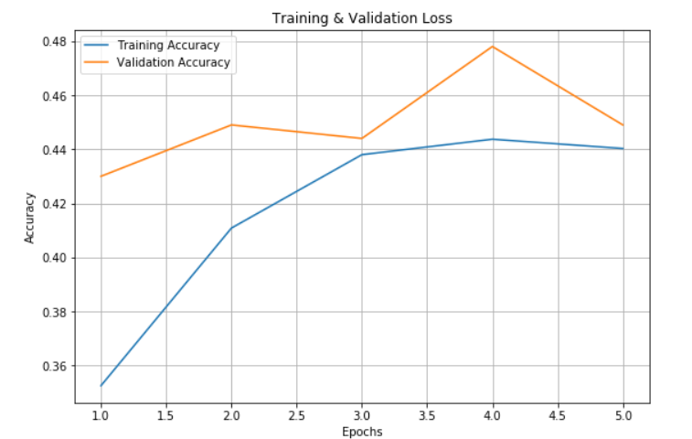
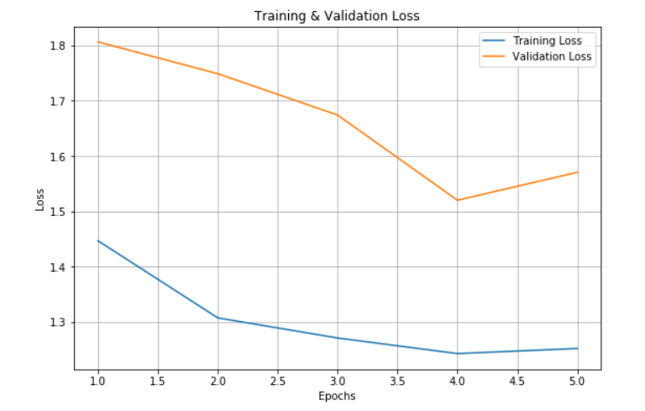
04. 수행결과 및 시연
3. 딥러닝 모델개발 - MobileNet + GRU
모델 | Test set 결과
MoblieNet + GRU Dense Layer: 4 BatchNormalization epoch = 5 / batch size = 2 | Loss : 1.5490(-1.7235) Accuracy : 0.488(+0.0140)
Training & Validation Accuracy | Training & Validation Loss

Slide 38
04. 수행결과 및 시연
3. 딥러닝 모델개발 - MobileNet + GRU
최종 모델의 Confusion Matrix
예 측
 | 정상 | 방화 | 폭행 | 절도 | 총계
정상 | 103 | 15 | 12 | 20 | 150
방화 | 20 | 51 | 29 | 0 | 100
폭행 | 26 | 44 | 55 | 25 | 150
절도 | 35 | 25 | 5 | 35 | 100
총계 | 184 | 135 | 101 | 80 | 500
각 클래스별 재현율(Recall)은
정상: 68.66% 로
방화: 51%
폭행 : 36.66%
절도: 35%
폭행, 절도는 Sequential 한 동작이므로 잘 분류되지 못했다고 판단됨
방화는 RGB 값으로 인해 상대적으로 잘 분류된다고 판단됨
실
제

Slide 39
04. 수행결과 및 시연
3. 딥러닝 모델 개발
2) Conv2D / Fine Tuning + LSTM

Slide 40
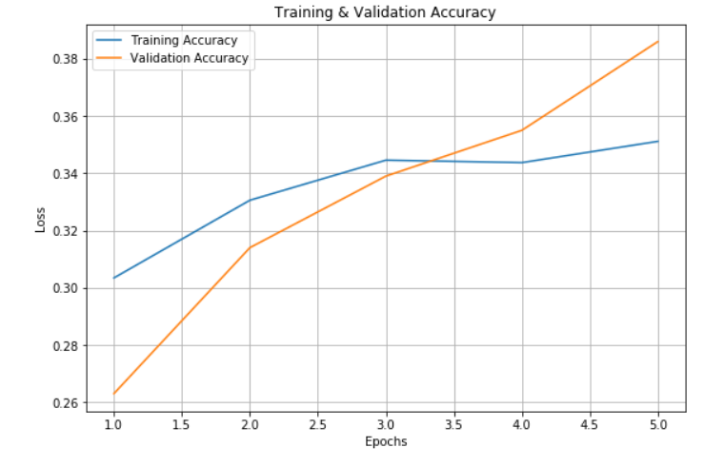
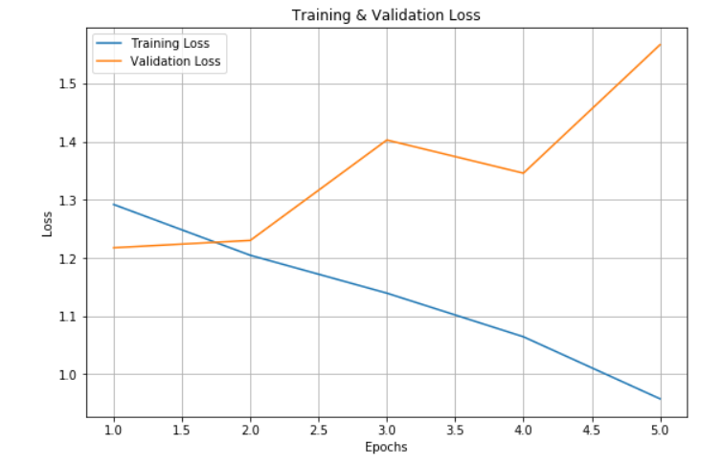
04. 수행결과 및 시연
3. 딥러닝 모델개발 - Conv2D + LSTM
모델 | Test set 결과
Conv2D + LSTM Dense Layer: 4 Dropout: 0.5 epoch = 5 / batch size = 2 | Loss : 1.1764 Accuracy : 0.508
Training & Validation Accuracy | Training & Validation Loss

Slide 41
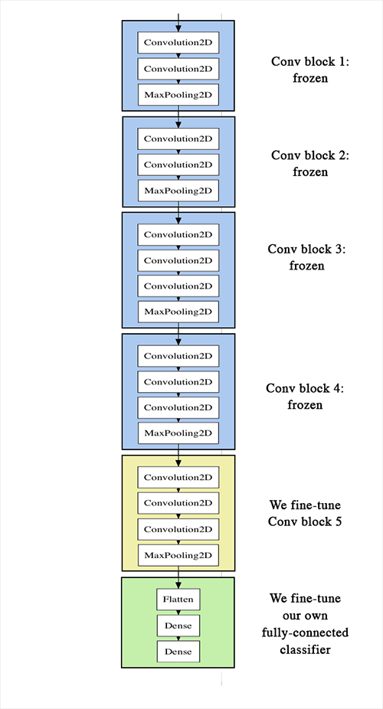
04. 수행결과 및 시연
3. 딥러닝 모델개발 - VGG16 + LSTM
옥스포드 대학 연구팀 VGG에 의해 개발된 모델
2014년 ImageNet 이미지 인식 대회에서 준우승
깊이의 영향만을 최대한 확인하고자 컨벌루젼 필터 커널의 사이즈 3x3으로 고정
MobileNet보다 무거워 시간이 더 소요되나, 분류 성능이 더 뛰어날 것으로 예상되어 선택

Slide 42
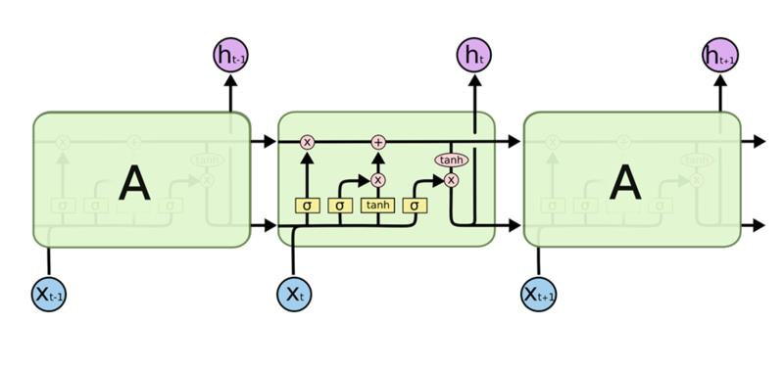
04. 수행결과 및 시연
3. 딥러닝 모델개발 - VGG16 + LSTM
기존 RNN에 Long-Term Memory(Memory Cell) 구조 추가한 것으로,
Long-Term Dependency Issue 및 Vanishing Gradient, Exploding Gradient Issue 해결
동영상 Frame의 시계열적 요소 반영 위해 사용
GRU보다 복잡한 구조를 가져 더 좋은 성능 예상하여 선택

Slide 43
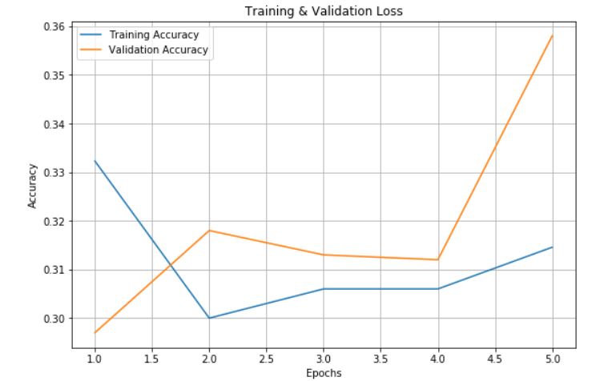
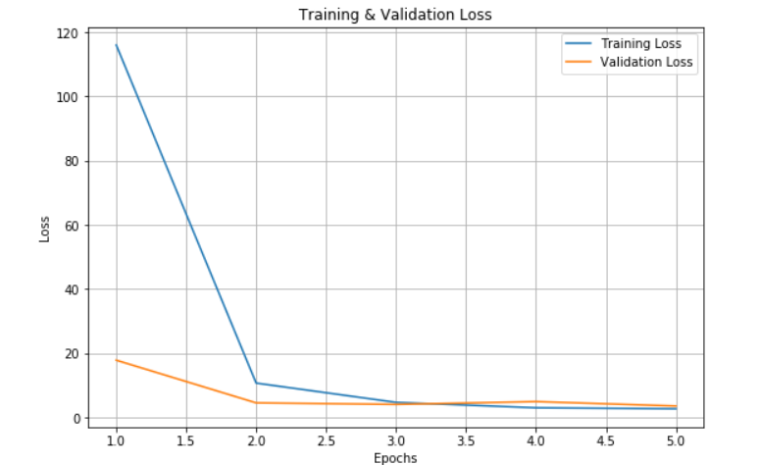
04. 수행결과 및 시연
3. 딥러닝 모델개발 - VGG16 + LSTM
모델 | Test set 결과
VGG16 + LSTM Dense Layer: 1 Fine Tuning: block5_conv1 epoch = 5 / batch size = 1 | Loss : 4.929 Accuracy : 0.326
Training & Validation Accuracy | Training & Validation Loss

Slide 44


04. 수행결과 및 시연
3. 딥러닝 모델개발 - VGG16 + LSTM
모델 | Test set 결과
VGG16 + LSTM Dense Layer: 1 Fine Tuning: block5_conv1 epoch = +10 / batch size = 1 | Loss : 18.77(+13.841) Accuracy : 0.244(-0.082)
Training & Validation Accuracy | Training & Validation Loss

Slide 45


04. 수행결과 및 시연
3. 딥러닝 모델개발 - VGG16 + LSTM
모델 | Test set 결과
VGG16 + LSTM Dense Layer: 1 Fine Tuning: block4_conv1 epoch = 10 / batch size = 1 | Loss : 4842.2860(+4837) Accuracy : 0.2620(-0.064)
Training & Validation Accuracy | Training & Validation Loss

Slide 46


04. 수행결과 및 시연
3. 딥러닝 모델개발 - VGG16 + LSTM
모델 | Test set 결과
VGG16 + LSTM Dense Layer: 4 / Dropout: 0.5 Fine Tuning: block5_conv1 epoch = 10 / batch size = 2 | Loss : 2.586(-2.343) Accuracy : 0.592(+0.266)
Training & Validation Accuracy | Training & Validation Loss

Slide 47
04. 수행결과 및 시연
3. 딥러닝 모델개발 - VGG16 + LSTM
모델 | Test set 결과
VGG16 + LSTM Dense Layer: 4 / BatchNormalization Fine Tuning: block5_conv1 epoch = 5 / batch size = 2 | Loss : 1.4386(-3.49) Accuracy : 0.26(-0.066)
Training & Validation Accuracy | Training & Validation Loss

Slide 48
04. 수행결과 및 시연
3. 딥러닝 모델개발 - VGG16 + LSTM
최종모델의 Confusion Metrix 분석.
각 클래스별 재현율(Recall)은
폭행 : 63.33%
방화: 70%
절도: 71%
정상: 40% 로
해당 모델은 ‘정상’ Class에 대하여 분류를 못 하는 것으로 보인다.
‘정상’ 클래스에 대하여 ‘절도’ 클래스로 오분류한 경우가 많이 보이는 것으로 보아, 절도의 순간이 짧은 순간 나타나므로 전체 비디오가 아닌 절도 순간을 포착하여 프레임으로 나눠 학습시킨다면 ‘정상’ 클래스와 ‘절도’ 클래스에 대한 재현율을 향상시킬 수 있을 것으로 예상한다.
예측 실제 | 정상 | 방화 | 폭행 | 절도 | 총계
정상 | 60 | 0 | 35 | 55 | 150
방화 | 10 | 70 | 20 | 0 | 100
폭행 | 0 | 15 | 95 | 40 | 150
절도 | 4 | 0 | 25 | 71 | 100
총계 | 74 | 85 | 175 | 146 | 500

Slide 49
04. 수행결과 및 시연
3. 딥러닝 모델개발 - Summary
BackBone | Optimizer | Dense | Fine Tuning | Epoch | Drop / Batch | Evaluate
 |  |  |  |  |  | Loss | Accuracy
Conv2D GRU | Adam | 4 | - | 5 | Dropout | 1.0158 | 0.5840
 | Adam | 4 | - | 5 | Batch | 1.6911 | 0.3420
MobileNet GRU | Adam | 4 | conv_pw_12 | 10 | Dropout | 3.2725 | 0.4740
 | Adam | 3 | conv_pw_12 | 5 | Dropout | 6.4800 | 0.3300
 | Adam | 4 | conv_pw_12 | 5 | Batch | 1.5490 | 0.4880
Conv2D LSTM | Adam | 4 | - | 5 | Dropout | 1.1764 | 0.5080
VGG16 LSTM | Adam | 1 | block5_conv1 | 5 | - | 18.7700 | 0.2440
 | Adam | 1 | block4_conv1 | 10 | - | 4842.2860 | 0.2620
 | Adam | 4 | block5_conv1 | 10 | Dropout | 2.5860 | 0.5920
 | Adam | 4 | block5_conv1 | 5 | Batch | 1.4380 | 0.2600

Slide 50
04. 수행결과 및 시연
3. 딥러닝 모델 개발
3) Slow Fast Networks

Slide 51

04. 수행결과 및 시연
3. 딥러닝 모델개발 - Slow Fast Networks
CVPR2019 워크숍에서 열린 AVA challenge Action분야에서 1등.
Spatial Structures 와 Temporal Events를 분리해서 해석.

Slide 52




04. 수행결과 및 시연
3. 딥러닝 모델개발 - Slow Fast Networks
Hyperparameter Tuning - optimizer 선택 : Adam vs Sgd
Test결과의 loss,accuracy 및 Validation loss를 비교하였을때 Sgd가 더 적합한 Optimizer이다.
모델 | Test set 결과
Optimizer : Adam | Loss : 8.55714 Accuracy : 0.28200
Training & Validation Accuracy | Training & Validation Loss
모델 | Test set 결과
Optimizer : SGD | Loss : 1.43994 Accuracy : 0.42599
Training & Validation Accuracy | Training & Validation Loss

Slide 53


04. 수행결과 및 시연
3. 딥러닝 모델개발 - Slow Fast Networks
Hyperparameter Tuning - 백본 네트워크 선택 : Resnet50, Resnet101, Resnet152
모델 | Test set 결과
백본(Backbone): Resnet50 | Loss : 1.43994 Accuracy : 0.42599
Training & Validation Accuracy | Training & Validation Loss
모델 | Test set 결과
백본(Backbone): Resnet101 | Loss : 1.55484 Accuracy : 0.23600
Training & Validation Accuracy | Training & Validation Loss

Slide 54


04. 수행결과 및 시연
3. 딥러닝 모델개발 - Slow Fast Networks
Hyperparameter Tuning - 백본 네트워크 선택 : Resnet50, Resnet101, Resnet152
모델 | Test set 결과
백본(Backbone): Resnet152 | Loss : 2.17432 Accuracy : 0.30000
Training & Validation Accuracy | Training & Validation Loss
동일한 환경에서 백본네트워크를 Resnet50, Resnet101,Resnet152로 수행한결과
Test결과에서 Resnet50이 42%의 정확도로 가장 높은 정확도를 보였고
Validation loss 및 Accuracy에서도 가장 안정적인 결과를 보였다.
따라서 백본네트워크는 Resnet50으로 선택하는 것이 합리적이다.

Slide 55


04. 수행결과 및 시연
3. 딥러닝 모델개발 - Slow Fast Networks
Hyperparameter Tuning - Epoch : 10 -> 30
- Model에서 Dropout 을 2회줄임
모델 | Test set 결과
백본(Backbone): Resnet50 Optimizer : SGD | Loss : 3.63340 Accuracy : 0.50999
Training & Validation Accuracy | Training & Validation Loss
상기 결과로 보아 Optimizer로 Sgd, 백본으로 Resnet50을 선택하였다.
해당 Hyperparameter를 고정시키고
Dropout, Epoch, Layer 갯수 등을 변화시켜 실험을 햅보았을때
Dropout의 강도를 줄이고 Epoch를 늘렸을때
Testset에 대한 Accuracy가 50%로 가장 성능이 좋았다.

Slide 56
04. 수행결과 및 시연
3. 딥러닝 모델개발 - Slow Fast Networks
최종모델의 Confusion Metrix 분석.
각 클래스별 재현율(Recall)은
폭행 : 62.6%
방화: 44%
절도: 5%
정상: 71.3% 로
해당 모델은 ‘절도’ 및 ‘방화’ Class에 대하여 분류를 못 하는 것으로 보인다.
‘방화’ 클래스에 대하여는 해당 모델이 Grayscale 이미지에서 RGB 이미지로 input을 변경한다면 개선여지가 보이고
‘절도’ 클래스에 대하여는 절도하는 장면이 동영상 전체프레임에서 짧은 프레임 속에 행동이 나타나는데 전체프레임에서 균등하게 64프레임을 뽑아냄으로서 Input데이터가 행동을 잘 표현해내지 못했다고 생각한다.
예측 실제 | 정상 | 방화 | 폭행 | 절도 | 총계
정상 | 94 | 12 | 7 | 37 | 150
방화 | 26 | 44 | 3 | 27 | 100
폭행 | 66 | 4 | 5 | 25 | 100
절도 | 27 | 16 | 0 | 107 | 150
총계 | 213 | 76 | 15 | 196 | 500

Slide 57
04. 수행결과 및 시연
3. 딥러닝 모델개발 - Summary
BackBone | Optimizer | Slow, Fast Layer 갯수 | Epoch | Dropout 강도 | Evaluate
 |  |  |  |  | Loss | Accuracy
Resnet50 | Adam | 4 | 10 | 상 | 8.55714 | 0.28200
Resnet50 | Sgd | 4 | 10 | 상 | 1.43994 | 0.42599
Resnet101 | Sgd | 4 | 10 | 상 | 1.55484 | 0.23600
Resnet151 | Sgd | 4 | 10 | 상 | 2.17432 | 0.30000
Resnet50 | Sgd | 3 | 10 | 상 | 2.02988 | 0.34400
Resnet50 | Sgd | 4 | 30 | 중 | 3.63340 | 0.50999

Slide 58
04. 수행결과 및 시연
4. 최종 모델 선택

Slide 59


04. 수행결과 및 시연
4. 최종 모델 선택
‘VGG16 + LSTM’ 모델의 Accuracy가 가장 높지만, Loss가 높다.
Accuracy와 Loss를 모두 고려하면 ‘Conv2D + GRU’ 모델이 최종 모델로 선택된다.

Slide 60
04. 수행결과 및 시연
5. 시연
VGG16 + LSTM
방화
예측 실제 | 정상 | 방화 | 폭행 | 절도 | 총계
정상 | 60 | 0 | 35 | 55 | 150
방화 | 10 | 70 | 20 | 0 | 100
폭행 | 0 | 15 | 95 | 40 | 150
절도 | 4 | 0 | 25 | 71 | 100
총계 | 74 | 85 | 175 | 146 | 500
각 클래스별 재현율(Recall)
절도: 71%
방화: 70% ------ RGB Scale
폭행 : 63.33%
정상: 40%

Slide 61

04. 수행결과 및 시연
5. 시연
SlowFast Networks
절도
예측 실제 | 정상 | 방화 | 폭행 | 절도 | 총계
정상 | 94 | 12 | 7 | 37 | 150
방화 | 26 | 44 | 3 | 27 | 100
폭행 | 66 | 4 | 5 | 25 | 100
절도 | 27 | 16 | 0 | 107 | 150
총계 | 213 | 76 | 15 | 196 | 500
폭행
각 클래스별 재현율(Recall)은
정상: 71.3%
폭행 : 62.6% ------ Temporal Events
방화: 44% ------ Gray Scale
절도: 5%

Slide 62
05. 느낀점

Slide 63
05. 느낀점
컴퓨팅 환경
데이터 셋
영상 분류

Slide 64
05. 느낀점
[임성진]
컴퓨팅 환경
Pilot Test 및 모델 개발을 진행하면서, 동영상을 처리하는 모델에는 많은 컴퓨팅 자원이 필요함을 확인했다. 특히 GPU 메모리와 관련성이 높았다. 주어진 환경에서 가능한 높은 성능을 내기 원하지만, 주어진 환경의 컴퓨팅 자원이 부족해서 충분한 데이터로부터 가중치를 학습하지 못하면 모델의 성능이 떨어질 수 있다.
이번 프로젝트에서는 컴퓨팅 자원을 고려하여 제한된 인원으로 학습하고, 전처리를 다양하게 하지 못하였으며, 파라미터를 높게 가져가지 못했다. 모델 개발에서 컴퓨팅 자원에 따라 모델의 성능이 바뀔 수 있음을 충분히 경험했다.
데이터셋
두 종류(저용량, 대용량)의 데이터셋을 찾았지만, 제한된 컴퓨팅 환경으로 인해 저용량의 데이터를 사용했다. 대용량의 데이터는 이상 행동이 일어난 Frame, 객체의 위치 등 자세한 정보가 담겨있었지만, TB 단위였다. 대용량 데이터를 사용했다면 아마 아직도 전처리를 하고 있을지도 모른다.
가능한 빨리 전처리하고 여러 모델을 돌려 가능성을 확인해야 했기때문에 저용량 데이터를 선택하는 것이 옳았다고 본다. 추후 장기 프로젝트에서는 대용량 데이터와 좋은 컴퓨팅 환경에서 모델을 개발하고 싶다.
영상 분류 모델
영상 데이터로부터 사람의 행동을 분류하는 모델은 많이 검색되었지만, 우리가 활용할 수 있는 모델은 드물었다. 논문에서는 특징을 찾아내는 방법(MIL, Optical Flow, ...)에 대해 이론적으로 설명하는 경우가 대부분이었고, 코드는 확인할 수 없는 경우가 대부분이었다.

Slide 65
05. 느낀점
[이성렬]
새로운 주제에 대한 도전
수업시간에 다루었던 이미지 분류에 대한 심화학습으로 볼 수 있는 영상 분류를 주제로 도전하면서 새로운 분야라서 어려움도 많았지만, 여러 자료를 참고해가며 프로젝트를 끝까지 마칠 수 있어서 성취감을 느꼈습니다.
개발 환경에 대한 아쉬움
데이터셋의 크기가 크다 보니 메모리 관련 문제가 자주 발생하였고, 그로 인해 메모리 범위에 맞춰 개발해야 하는 제약이 있어서 기존 결과보다 다양한 부분에 대해 시도하지 못 한 점이 아쉬움으로 남습니다.
다음 프로젝트에 대한 기대
다음 융복합 프로젝트에 대비하여 영상 분류를 주제로 이번 프로젝트를 진행한만큼, 다른 분야와 결합되어 진행할 다음 프로젝트에 대한 기대감을 가지게 되었습니다.

Slide 66
05. 느낀점
[김태훈]
메모리초과 문제
영상분류(Video Classfication)라는 주제를 선택하였는데 전처리된 Input이 GrayScale로 변환되었을때는 21GB, RGB로 변환하였을때는 60GB로 모델링을 수행하면서 자주 Out of Memory 오류가 발생해서 어려움을 겪었다. AWS를 공유해서 사용하다보니 팀원들과 동시에 사용하는 경우 커널이 끊기거나 OOM 오류가 나는 경우가 많았다. 이를 극복하기 위하여 성진씨와 성렬씨는 둘이 실험계획을 세워 AWS에서 1명만 학습을 시키고 나는 Colab Pro를 결제하여 학습을 시켰다. ColabPro의 경우 메모리한도가 25GB인데 OOM문제로 Grayscale로 전처리된 Input을 사용하였다.
이를 통해 느낀 점은 ‘영상(Video)’학습은 메모리가 충분히 확보된 환경에서 수행하여야한다는 것을 느꼈다.
2. DataSet에 대한 아쉬움
영상에 관한 딥러닝분야가 상기 언급한 메모리가 Critical하므로 좋은 학습데이터를 찾기가 어려웠다. CCTV 의 이상 행동 분류 Data를 다행히 찾을 수 있었다. 하지만 영상마다 길이가 다르고 이상행동이 나타나는 부분이 영상마다 다름에도 불구하고 획일적으로 전체영상에서 균등하게 64프레임을 뽑아낸 이미지 집합을 Input 데이터로 사용하여 아쉬움이 남았다. 영상별로 이상행동이 나타나는 부분을 잘 편집해서 프레임을 뽑아냈다면 더 좋은 학습결과를 구할 수 있었을거라고 생각이 든다.
3. 영상분류라는 주제 극복
프로젝트를 진행하고 일주일이 지나지 않아서 위의 i) 메모리초과문제와 ii) Data를 어떻게 전처리할 것인가 iii) 인터넷에 영상분류에 관한 자료가 많지 않아서 어려움을 느꼈고 주제를 다시 선정하자는 의견이 있었다. 하지만 주제를 다시 선정하기도 막막하였으며 일주일동안 공부한 것이 아깝다는 생각이 들어서 영상분류 주제를 고수하기로 팀원들간 소통을 통해서 결정을 내렸다. 그 날 전처리하는 영역을 통일하여 코드를 작성하여 모델링부분만 작성할 수 있는 환경을 마련하였고 프로젝트를 나름 성공적으로 마쳤다.

Slide 67


